Slide 1
Kubernetes를 활용한
Web Service 구축
한국정보교육원
구 남 훈

Slide 2
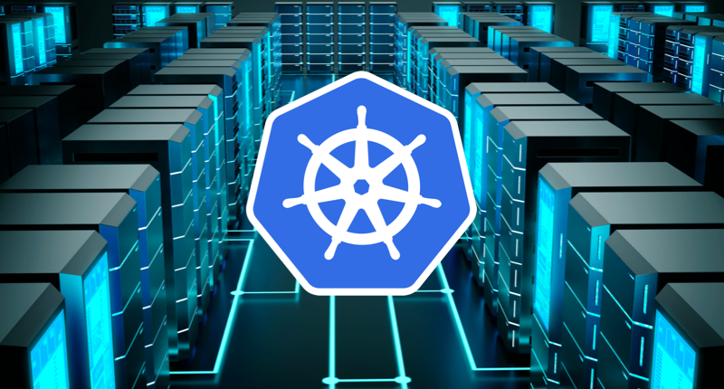
Index
1
프로젝트 개요
2
수행 절차 및 방법
3
수행 결과

Slide 3
1
프로젝트 개요

Slide 4
Part 1
프로젝트 개요
Kubernets?
Service
(Web)
Service
(WAS)
Service
(DB)
Docker Engine
Docker는 실행시킬 서비스의 이미지를
컨테이너에 띄워 배포하는 기술
Container
Container
Container
Host OS
하지만 관리할 컨테이너의 수가 많아지면?
Kubernetes는 다수의 컨테이너 실행을 관리 및 조율
Kubernetes
Infrastructure
Notes:
애니메이션 적용 페이지

Slide 5
Part 1
프로젝트 개요
Kubernetes :
주제
목표
기획의도
1. Cluster 및 Kubectl 전용 호스트 구축
2. Metallb를 통한 L4 구현
3. Nginx 및 Voting App 실행환경 구현
4. Prometheus 및 Grafana를 통한
Monitoring DashBoard 구현
Kubernetes를 활용한
Web Service 구축
기준에 맞추어 Kubernetes와 Cluster,
LoadBalancer, DashBoard 를
구성하여 다수의 컨테이너를 효율적으로
컨트롤 할 수 있는 환경을 구축

Slide 6
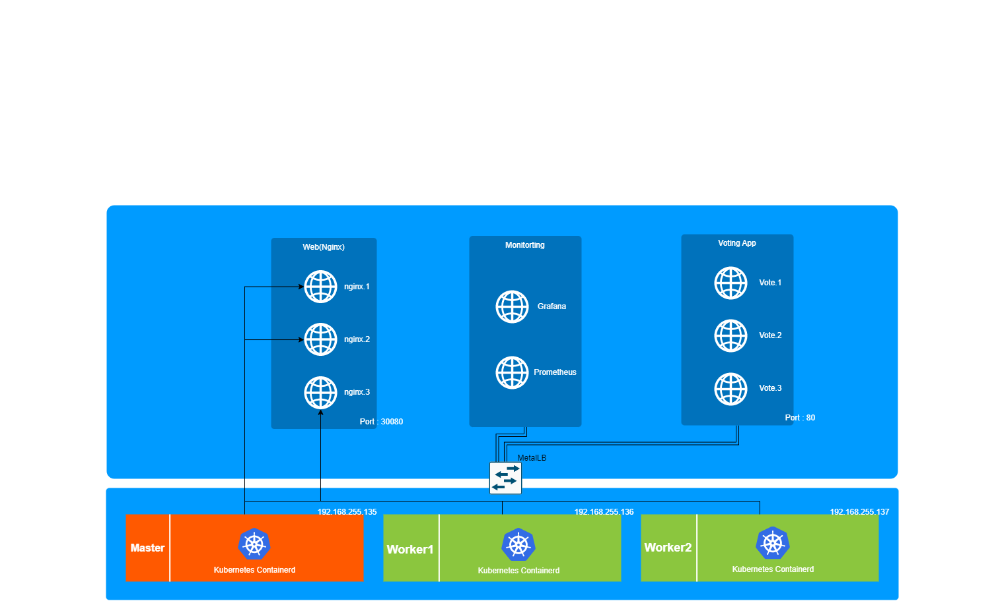
Part 1
프로젝트 개요
서비스 구성도

Slide 7





Part 1
프로젝트 개요
사용 OS/SW 리스트
OS
K8S
Engine
Service
Monitoring
Grafana
9.3.8
Prometheus
45.7.1
Rocky Linux 9.1
K8S 1.26.3
Nginx
Latest ver.

Slide 8
2
수행 절차 및 방법

Slide 9
Part 2
수행절차 및 방법
Kubernetes
구성
Load Balancer
배포 및 테스트
Web Service
배포
Monitoring DashBoard
구축
VM 별 K8S Engine 설치 및
Cluster구성
Metallb 구성 후
Voting App 배포를 통해
테스트
Grafana와
Prometheus를 통해
K8S Monitoring 환경 구축
>>
>>
Nginx Service 배포
(수량 3개)
>>

Slide 10
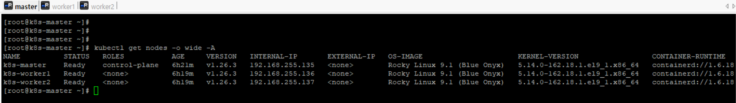
Part 2
수행절차 및 방법
Master Node
Kubernetes 구성
Control Plane에서 Cluster 및 K8S 버전 확인
Load Balancer 배포 및 테스트
Web Service 배포
Monitoring DashBoard 구축

Slide 11
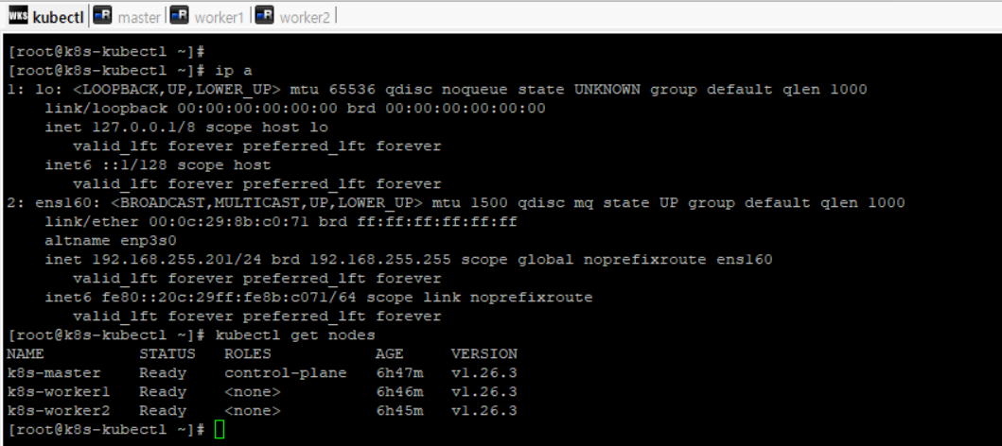
Part 2
수행절차 및 방법
Kubectl Node
Kubernetes 구성
Kubectl Command 전용 HOST Setting - 1
Load Balancer 배포 및 테스트
Web Service 배포
Monitoring DashBoard 구축

Slide 12
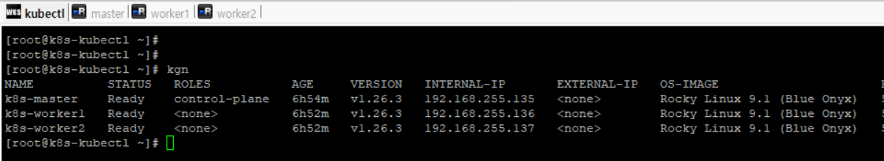
Part 2
수행절차 및 방법
Kubectl Node
Kubernetes 구성
Kubectl Command 전용 HOST Setting - 2
Load Balancer 배포 및 테스트
Web Service 배포
Monitoring DashBoard 구축

Slide 13
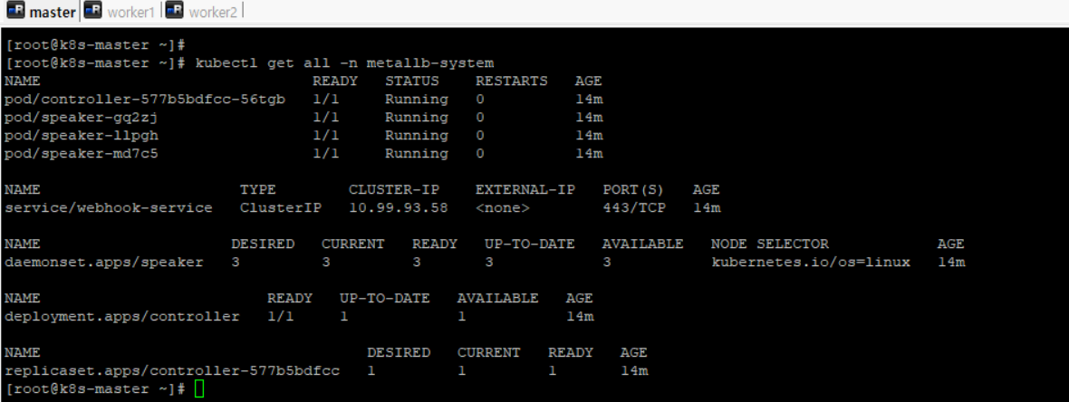
Part 2
수행절차 및 방법
Master Node
Kubernetes 구성
Metallb 구성 확인 - 1
Load Balancer 배포 및 테스트
Web Service 배포
Monitoring DashBoard 구축

Slide 14
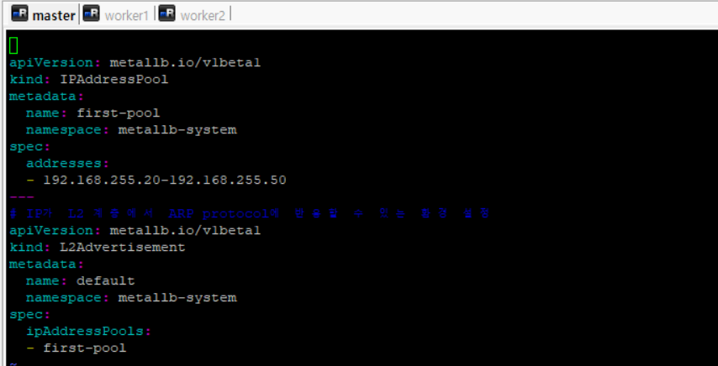
Part 2
수행절차 및 방법
Master Node
Kubernetes 구성
Metallb 구성 확인 - 2
Load Balancer 배포 및 테스트
Web Service 배포
Monitoring DashBoard 구축

Slide 15
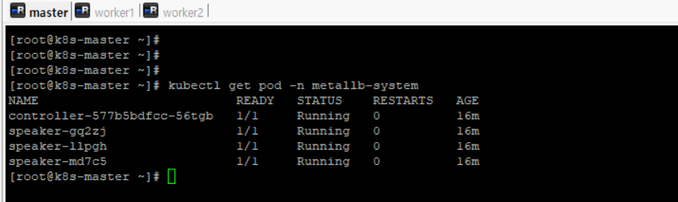
Part 2
수행절차 및 방법
Master Node
Kubernetes 구성
Metallb 구성 확인 - 3
Load Balancer 배포 및 테스트
Web Service 배포
Monitoring DashBoard 구축

Slide 16
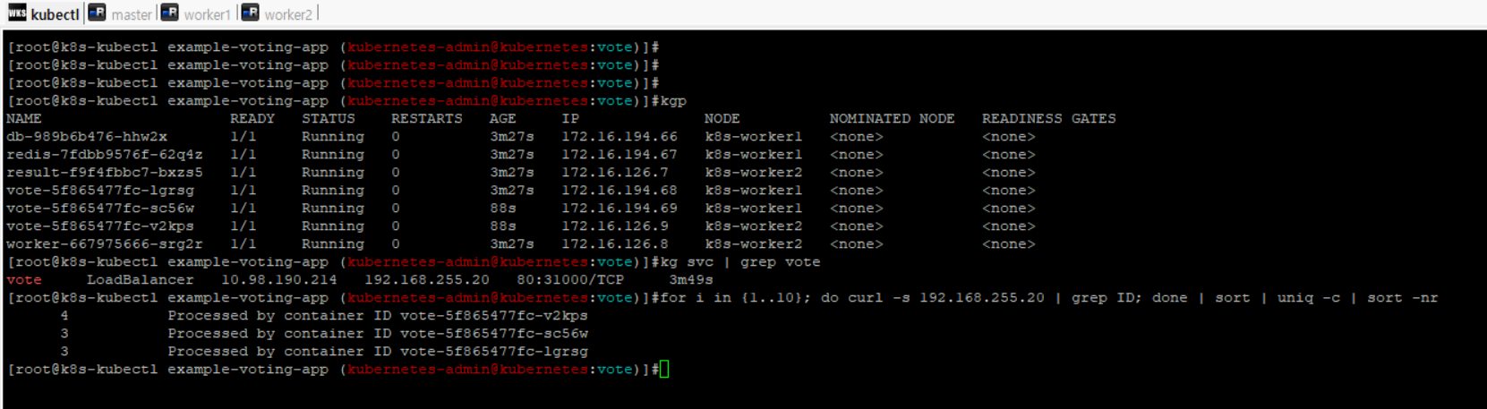
Part 2
수행절차 및 방법
Kubectl Node
Kubernetes 구성
Voting App 설치 및 LB 적용확인
Load Balancer 배포 및 테스트
Web Service 배포
Monitoring DashBoard 구축

Slide 17
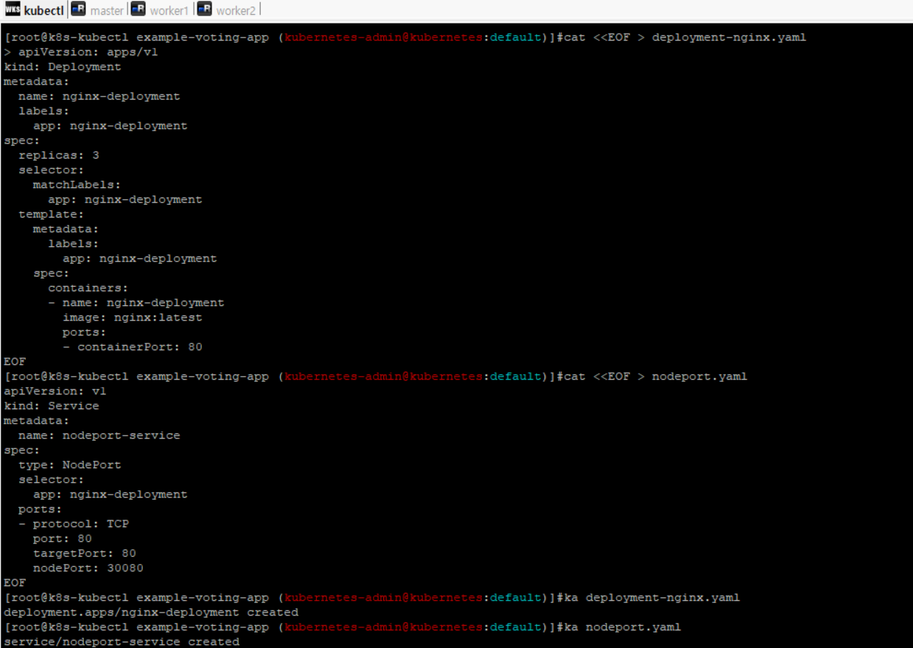
Part 2
수행절차 및 방법
Kubectl Node
Kubernetes 구성
NodePort 를 사용한 Nginx 배포
Load Balancer 배포 및 테스트
Web Service 배포
Monitoring DashBoard 구축

Slide 18
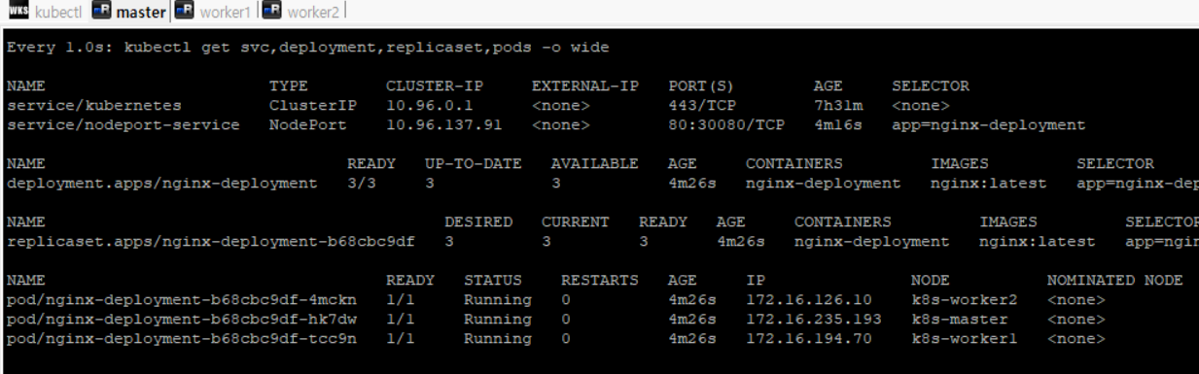
Part 2
수행절차 및 방법
Master Node
Kubernetes 구성
Nginx 배포 상태 확인
Load Balancer 배포 및 테스트
Web Service 배포
Monitoring DashBoard 구축

Slide 19
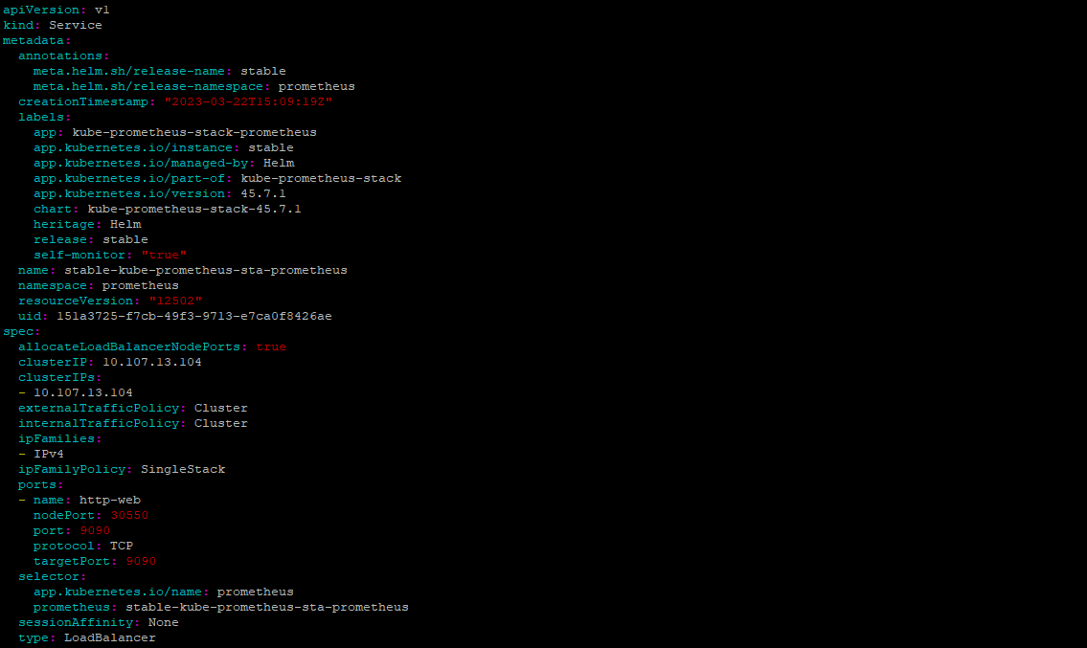
Part 2
수행절차 및 방법
Kubectl Node
Kubernetes 구성
Prometheus 설정
Load Balancer 배포 및 테스트
Web Service 배포
Monitoring DashBoard 구축

Slide 20
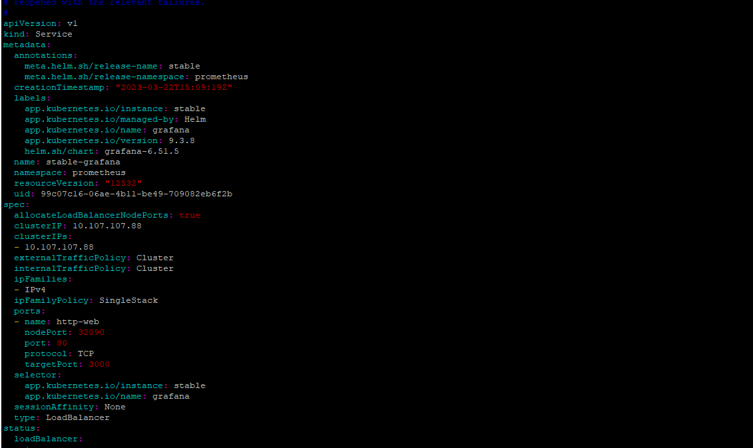
Part 2
수행절차 및 방법
Kubectl Node
Kubernetes 구성
Grafana 설정
Load Balancer 배포 및 테스트
Web Service 배포
Monitoring DashBoard 구축

Slide 21
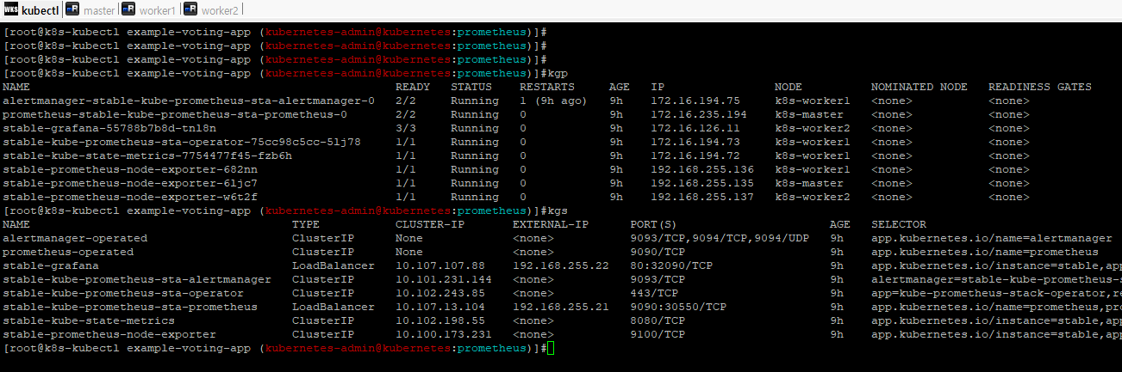
Part 2
수행절차 및 방법
Kubectl Node
Kubernetes 구성
Prometheus & Grafana 배포 상태 확인
Load Balancer 배포 및 테스트
Web Service 배포
Monitoring DashBoard 구축

Slide 22
3
수행 결과

Slide 23
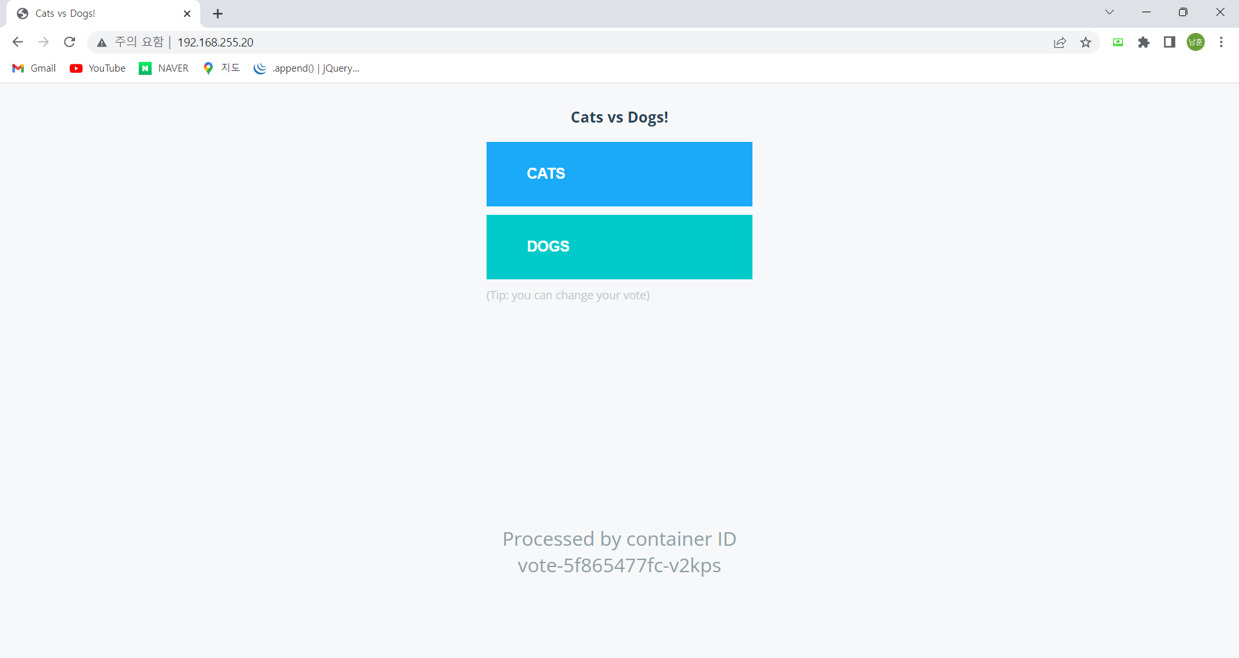
Part 3
수행 결과
Load Balancer 배포 및 테스트
WEB Browser
Voting App 정상접속 여부 확인

Slide 24
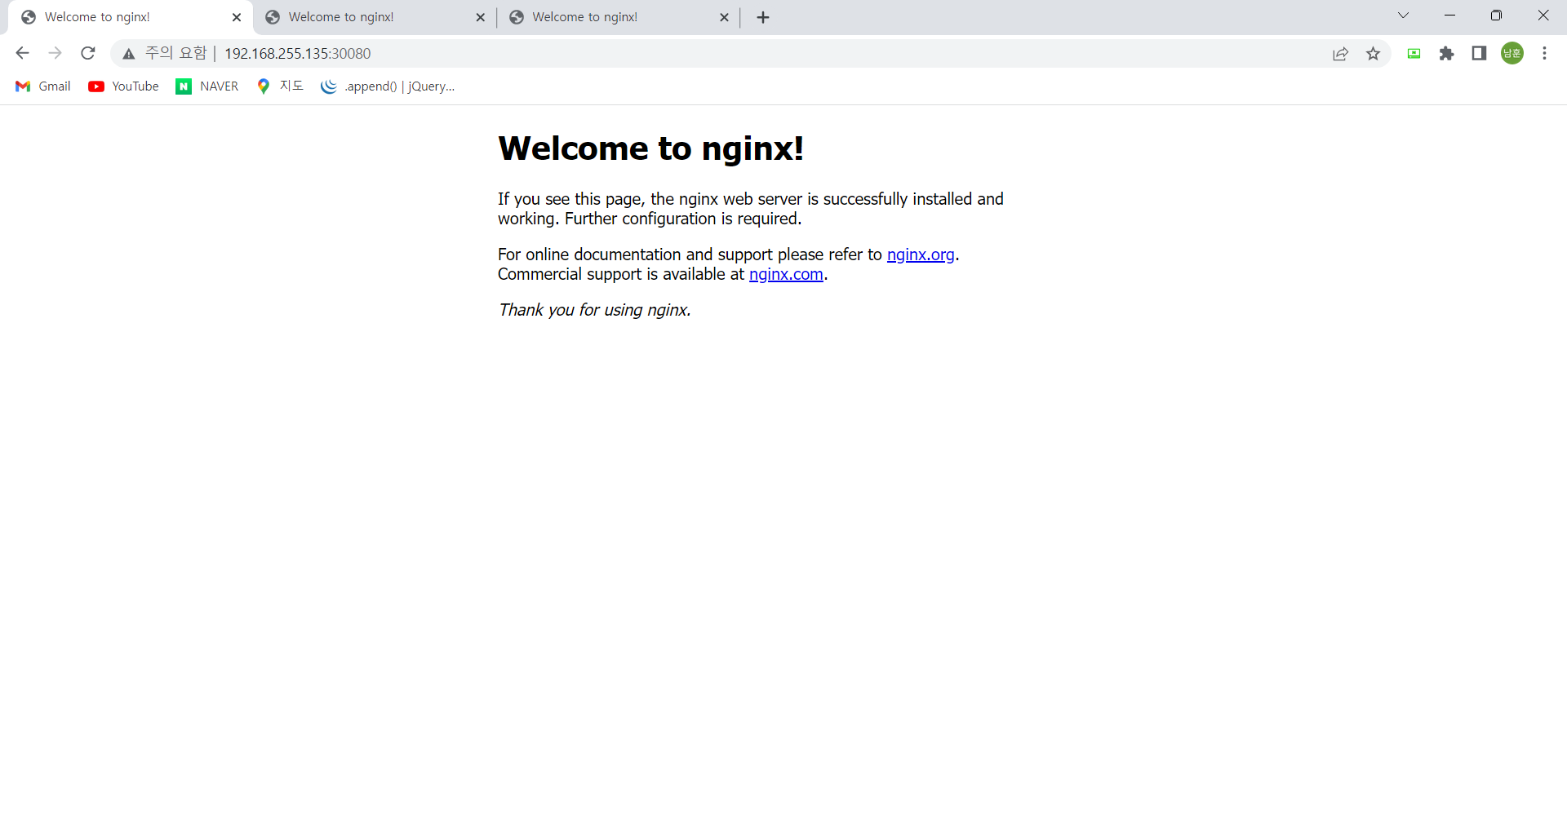
Part 3
수행 결과
Web Service 배포
WEB Browser
Nginx 정상 배포 여부 확인 (Master Node)

Slide 25
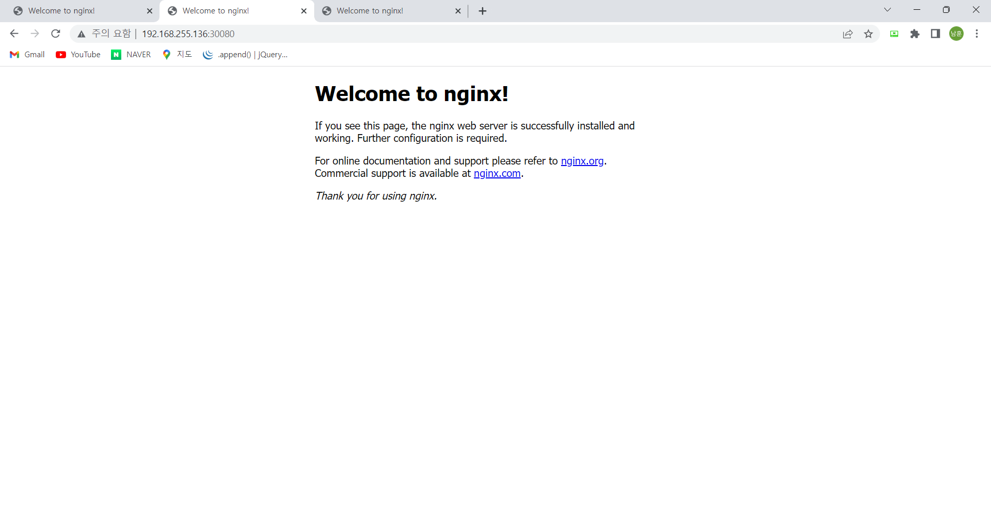
Part 3
수행 결과
Web Service 배포
WEB Browser
Nginx 정상 배포 여부 확인 (Worker1 Node)

Slide 26
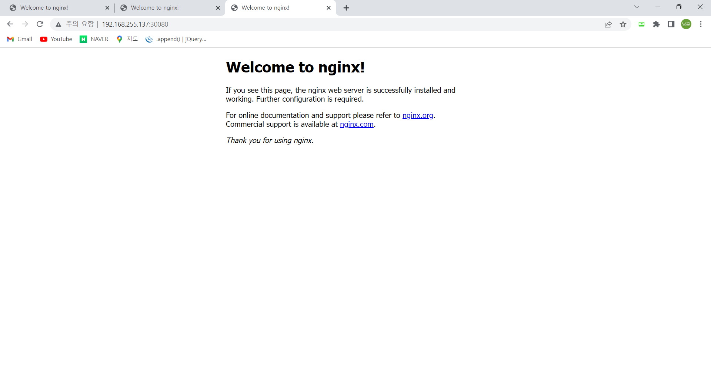
Part 3
수행 결과
Web Service 배포
WEB Browser
Nginx 정상 배포 여부 확인 (Worker2 Node)

Slide 27
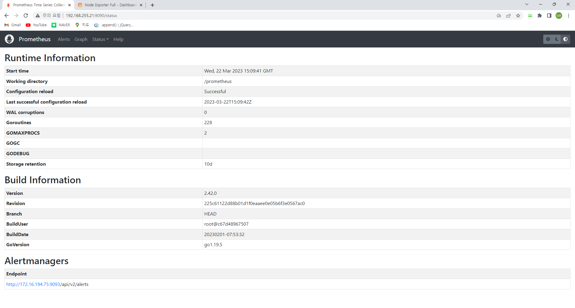
Part 3
수행 결과
Monitoring DashBoard 구축
WEB Browser
Prometheus 정상 배포 여부 확인

Slide 28
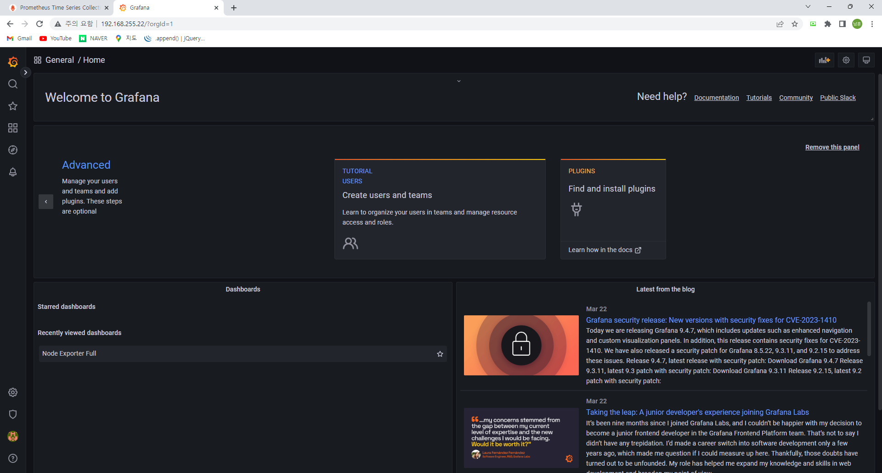
Part 3
수행 결과
Monitoring DashBoard 구축
WEB Browser
Grafana 정상배포 여부 확인

Slide 29
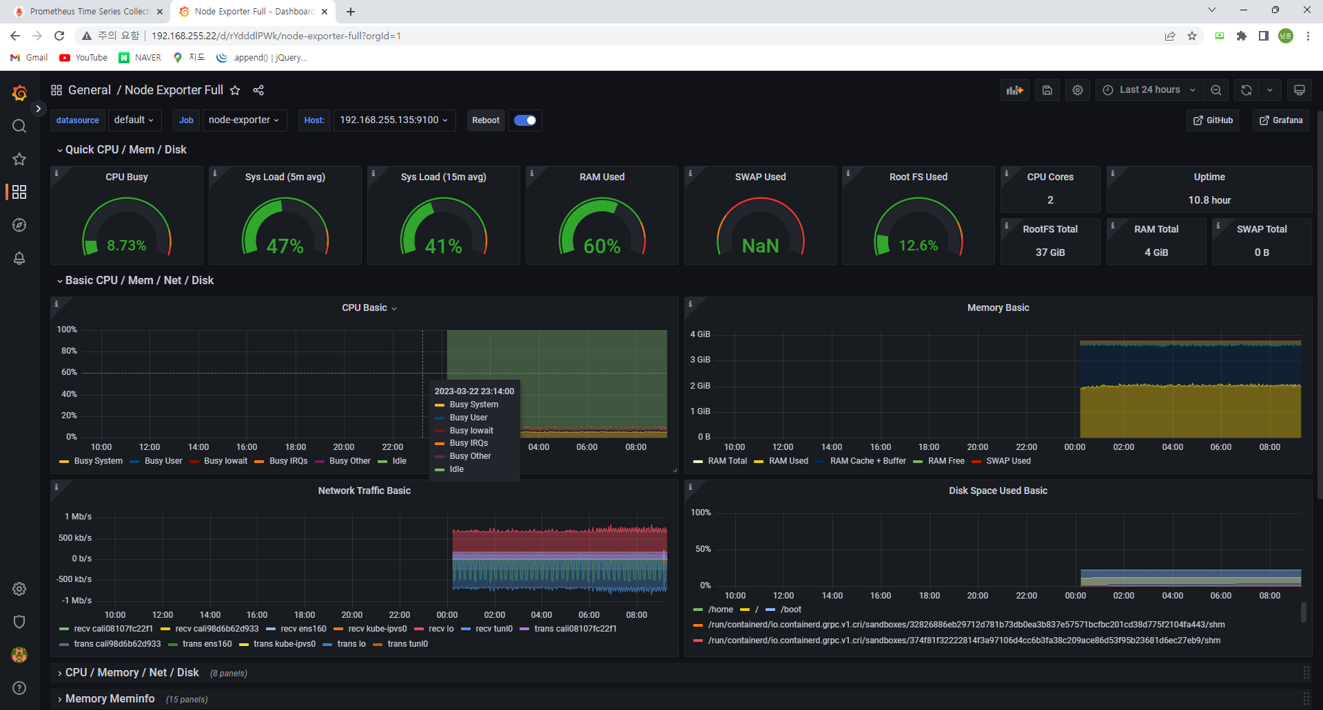
Part 3
수행 결과
Monitoring DashBoard 구축
WEB Browser
Grafana Custom DashBoard 정상 작동 여부 확인

Slide 30
Part 3
수행 결과
기준 | 수행내용
Kubectl Command 전용 Host 구축 | P.11~12
Cluster 구성 시 Master 1대, Worker 2대로 구성 | P.10
K8S Engine을 Containerd 로 구성 | P.10
Nginx Service Pod를 3개로 구성 | P.17~18, P.24~26
Metallb를 사용한 L4 구성 및 Voting App Service 구현 | P.13~16, P.23
Prometheus & Grafana를 사용한 DashBoard 구현 | P.19~21, P.27~29

Slide 31
감사합니다.

